Slide 1
Obra de misericórdia espiritual “suportar com paciência as fraquezas do outro”
Serviço de Apoio Psicológico
Pastoral Social
Serviço Voluntário

Slide 2
Projeto Psyché – desde 2005
Objetivo: Criar um espaço onde as pessoas poderiam ser ouvidas e aconselhadas em suas angustias e/ou solidão. O atendimento era feito sempre individualmente, dentro da Igreja, por falta de local adequado.
É trabalhoso! Mas muito gratificante quando percebemos o crescimento e o ajustamento, ao final do tratamento, dos que procuram a nossa ajuda.

Slide 3
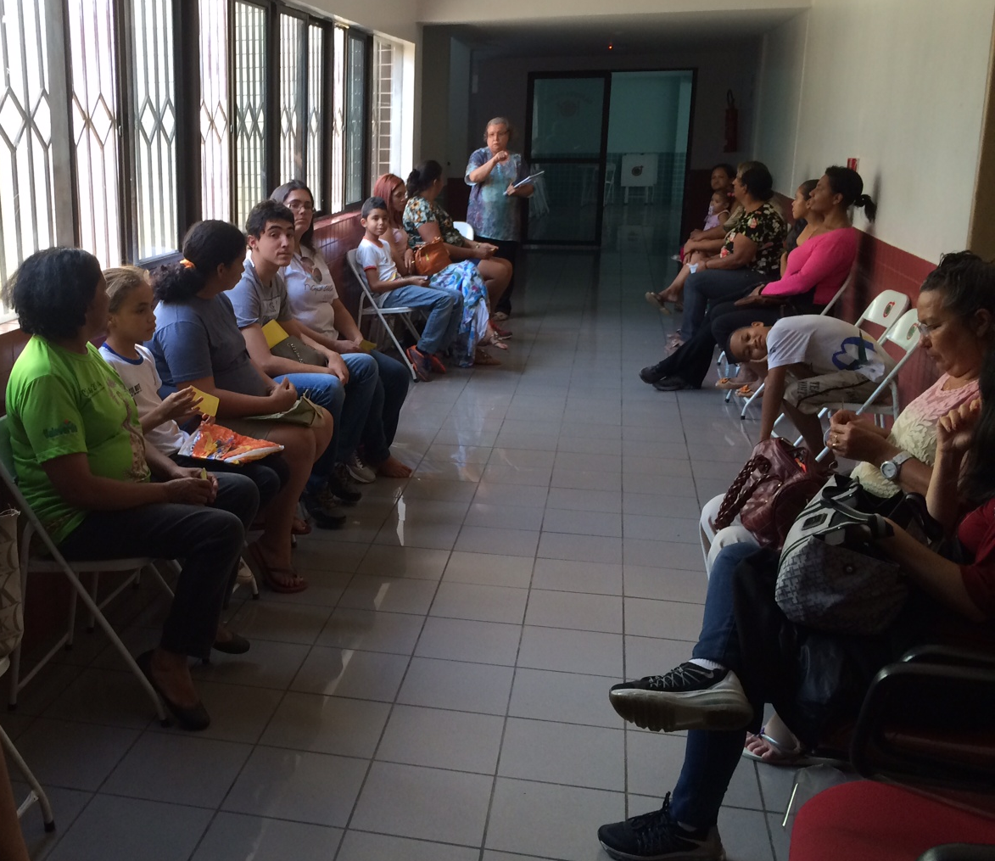
Projeto Psyché
Com o tempo ganhamos um espaço no Centro Pastoral, a equipe cresceu, a quantidade de pessoas que procuram nosso serviço é muito grande, principalmente famílias, crianças e adolescentes encaminhadas por escolas e também por Conselhos Tutelares. Foi preciso estabelecer senhas e agendamento para se ter um controle.

Slide 4
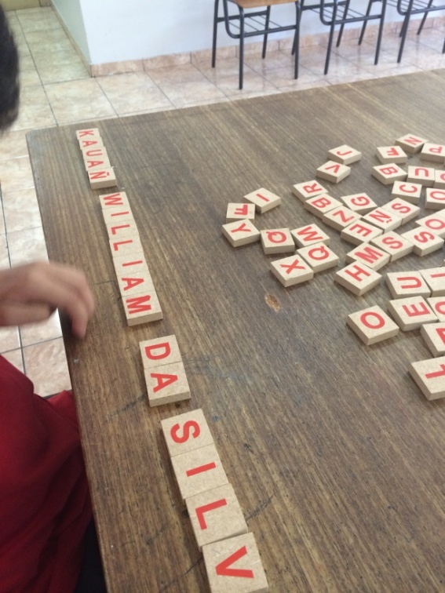
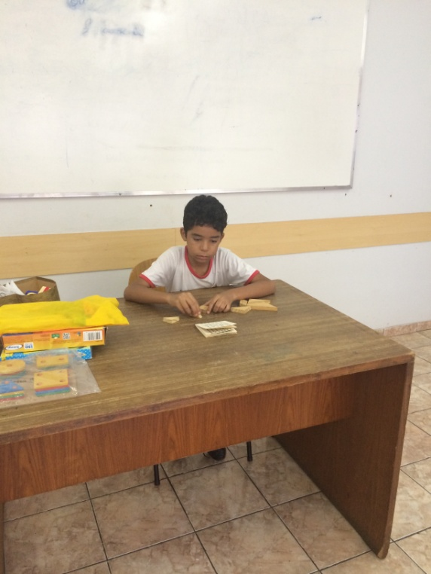
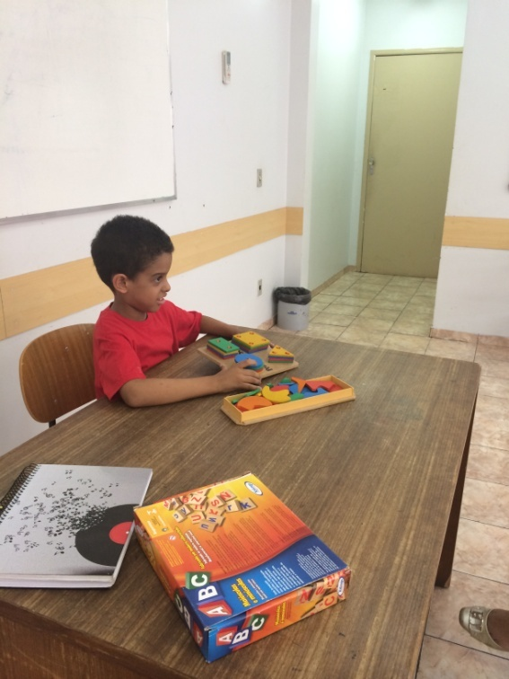
Projeto Psyché
Hoje: Não só ouvimos, mas também diagnosticamos, tratamos e acompanhamos em psicoterapia e crianças em ludoterapia na medida do possível.

Slide 5
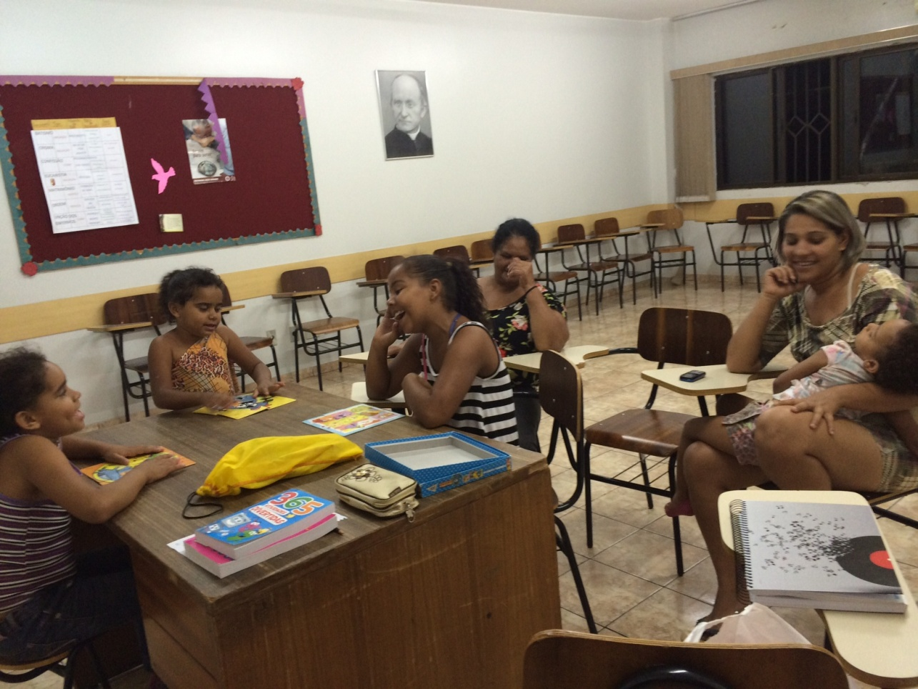
Projeto Psyché

Slide 6
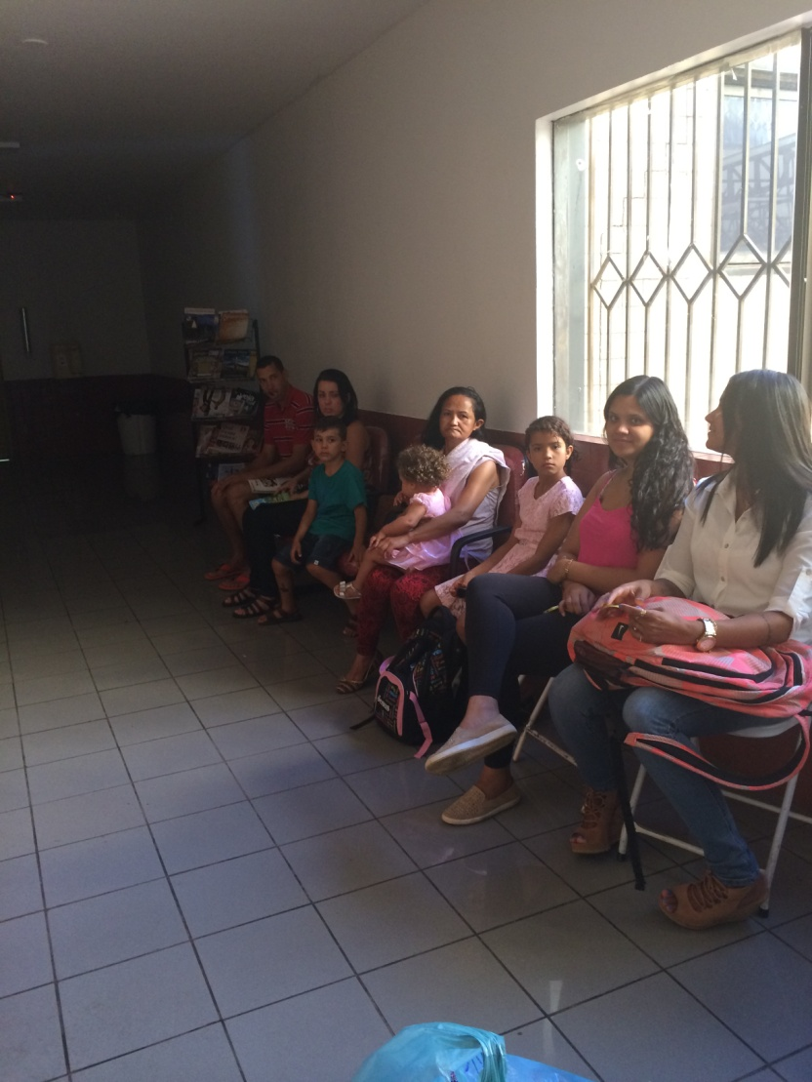
Projeto Psyché
Encaminhamos alguns casos para os órgãos competentes. Em 2017 fizemos 559 atendimentos em Psicoterapia, com pessoas numa faixa etária de 04 a 82 anos e 14 atendimentos em orientação nutricional.
Na equipe contamos atualmente com 05 psicólogas, 01 psicopedagoga e 01 nutricionista.

Slide 7
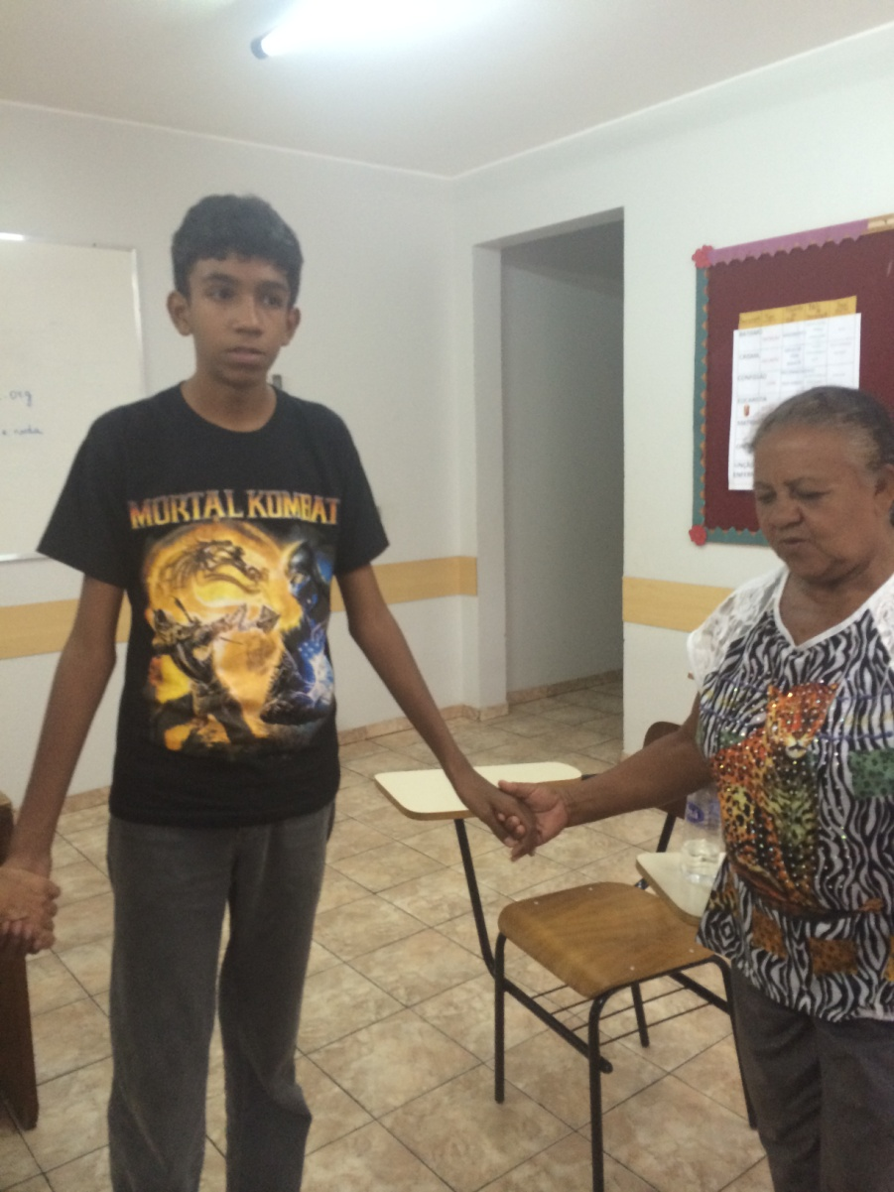
Psicoterapia

Slide 8
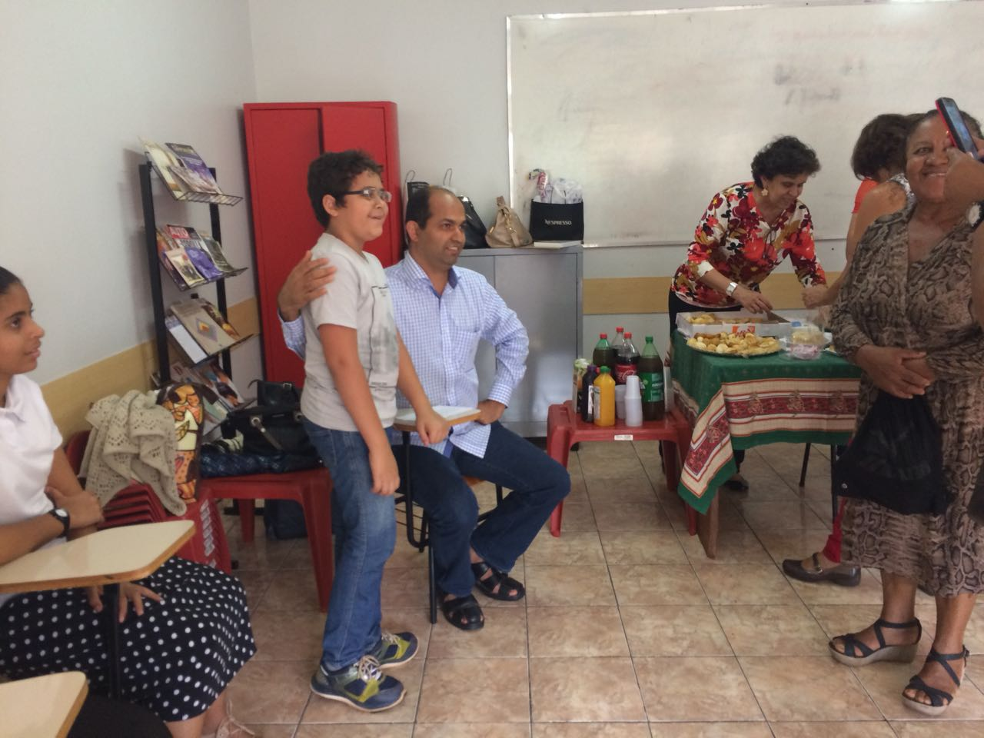
Projeto Psyché

Slide 9
Projeto Psyché

Slide 10
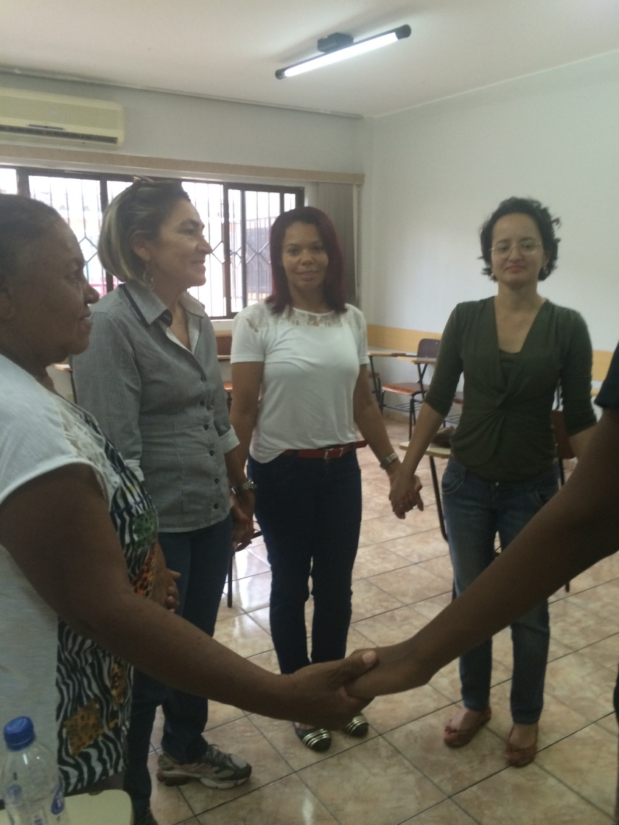
3- Dia e Horário:
Toda quinta-feira das 14 às 18 horas

Slide 11
Convite
O Serviço de Apoio Psicológico de nossa Paróquia necessita ampliar seu quadro, que neste caso, além da disponibilidade de tempo, de serviço e amor á Deus e ao próximo, precisa ter formação específica, experiência profissional e CRP de nossa região 01, DF.

Slide 12
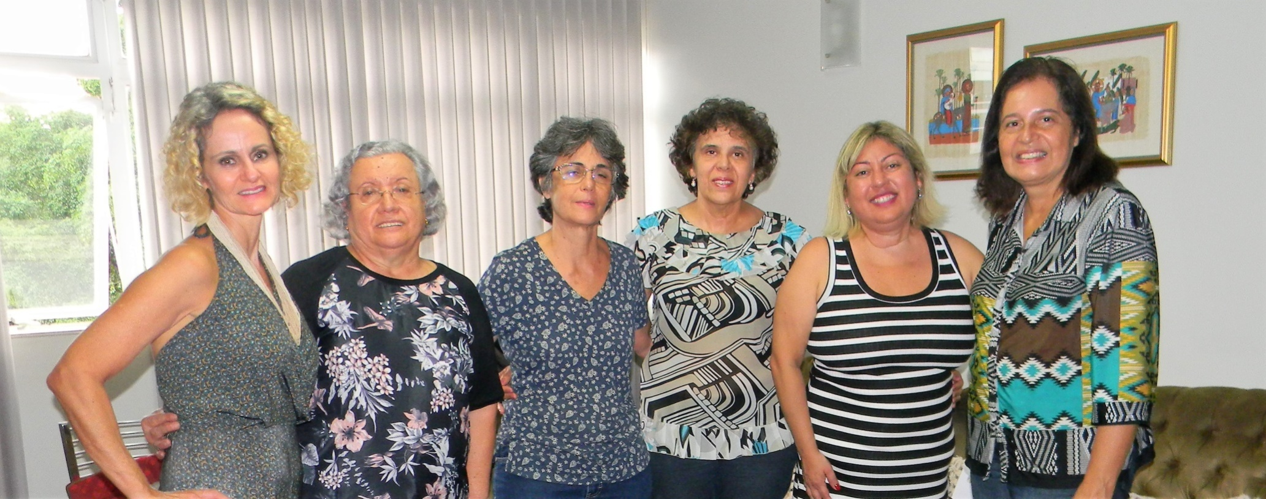
Convite
Se você pode, venha nos ajudar!

